Slide 1
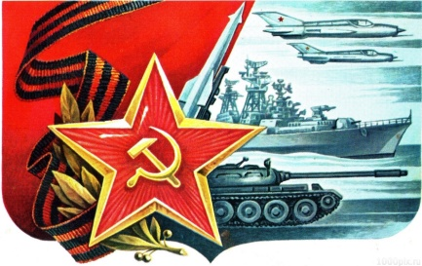
Название вида ВС РФ
Название рода ВС РФ(эмблема)
Подзаголовок
Текст
Основное содержание и 2-3 фотографии
Текст
Класс Школа

Slide 2
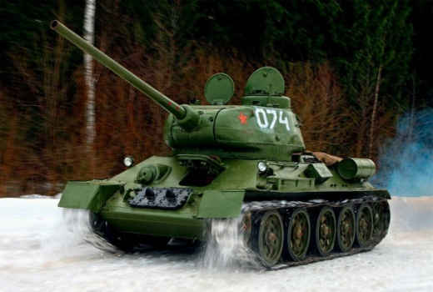
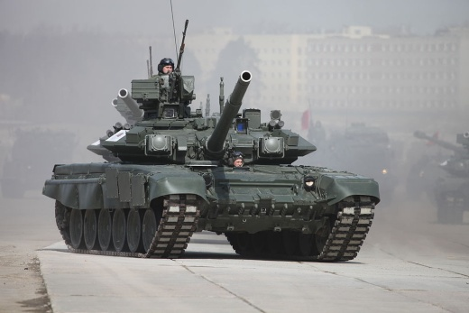
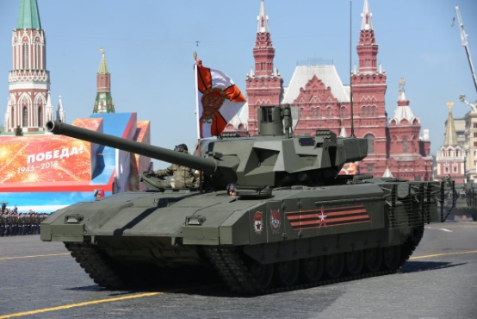
Сухопутные войска
Танковые войска РФ
Основные задачи танковых войск
В наступлении — прорыв обороны противника и проникновение в его оборонительные порядки на большую глубину;
При обороне — поддержка мотострелковых войск при отражении наступления противника, нанесение контрударов .
Самые знаменитые танки нашей АРМИИ
Т-34 – «ТАНК ПОБЕДЫ» , конструктора Михаила Кошкина,
экипаж 4 человека.
Т – 90 – «Владимир», конструктора Владимира Поткина, основной боевой танк.
Т – 14 – «АРМАТА», корпорации Уралвагонзавод, не имеет аналога в мире, башня без экипажа .
1 В МБОУ СШ № 62

